Slide 1
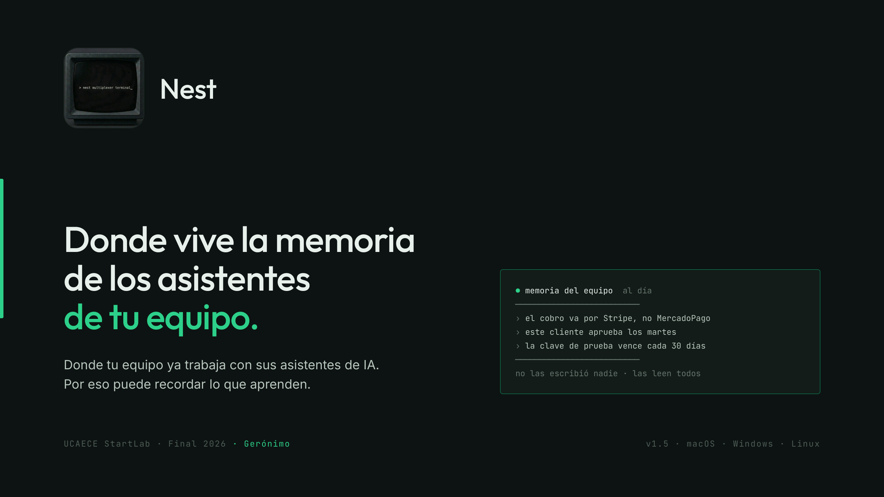
Notes:
Habla: Gerónimo · 15 s

Slide 2
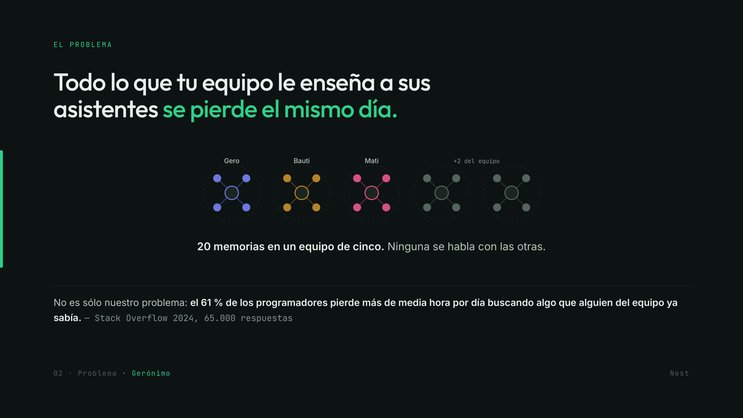
Notes:
Habla: Gerónimo · 35 s

Slide 3
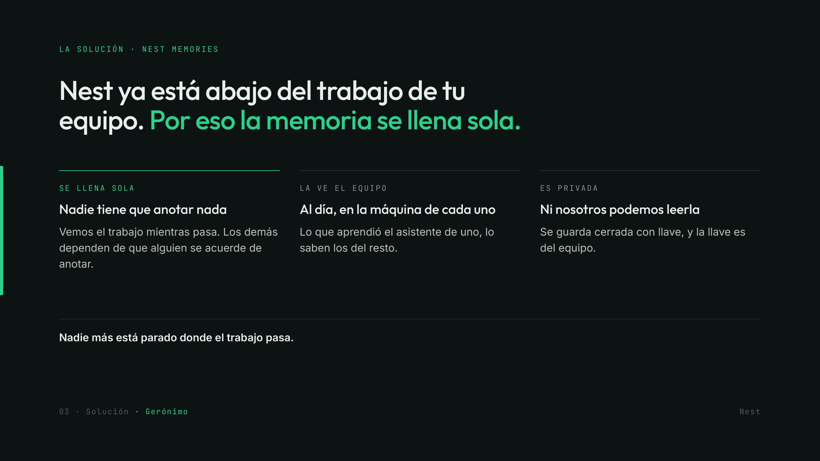
Notes:
Habla: Gerónimo · 30 s

Slide 4
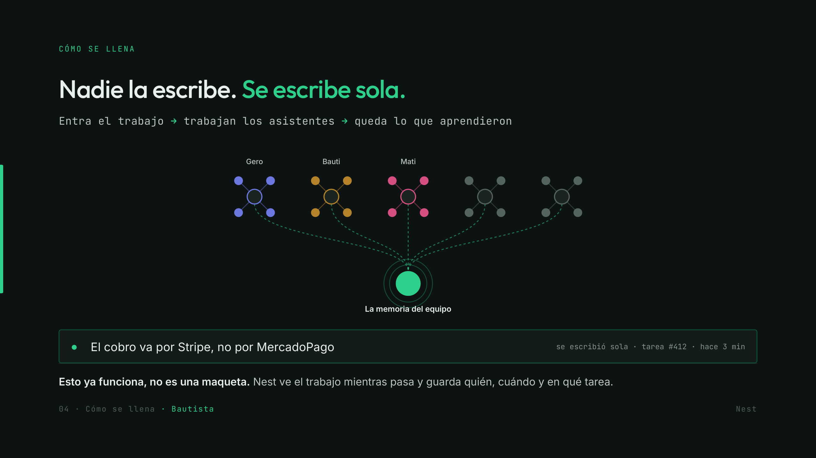
Notes:
Habla: Bautista · 35 s

Slide 5
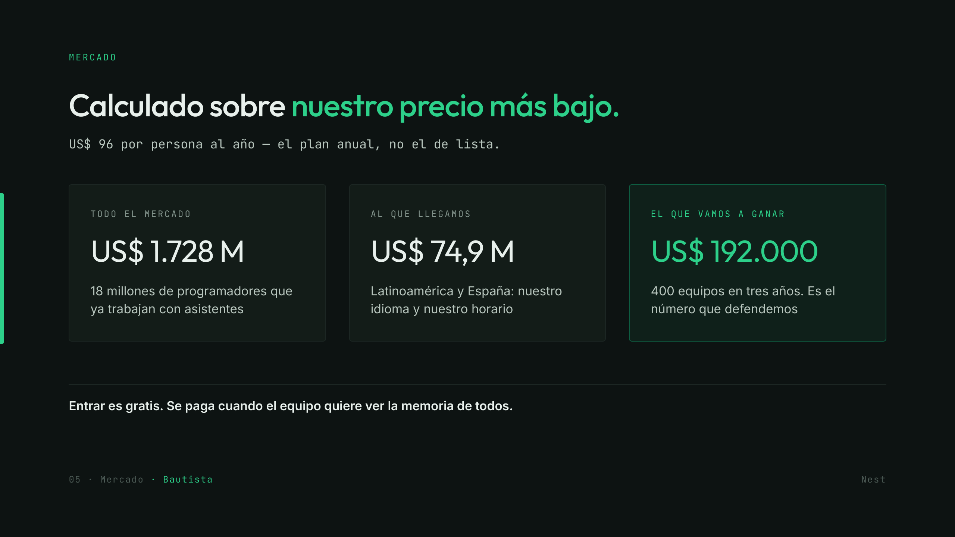
Notes:
Habla: Bautista · 25 s

Slide 6
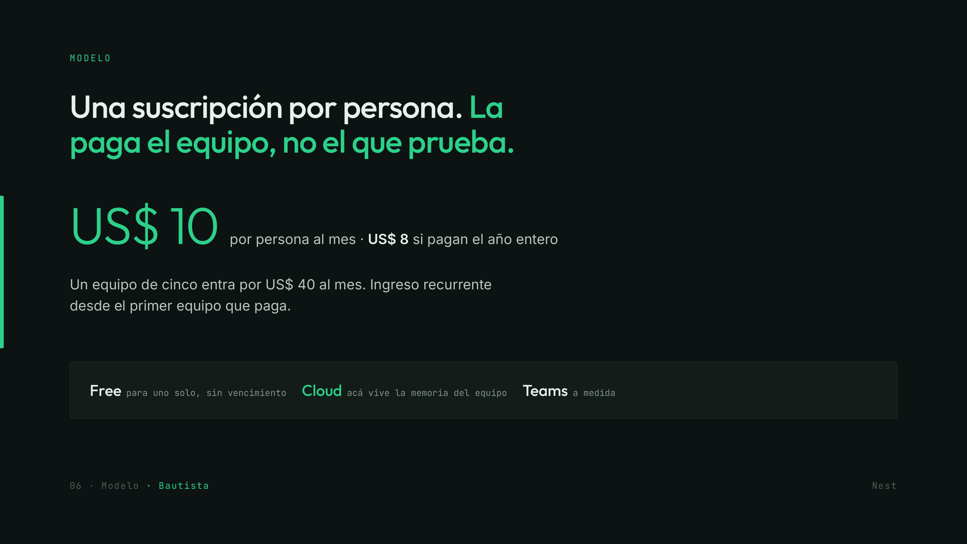
Notes:
Habla: Bautista · 25 s

Slide 7
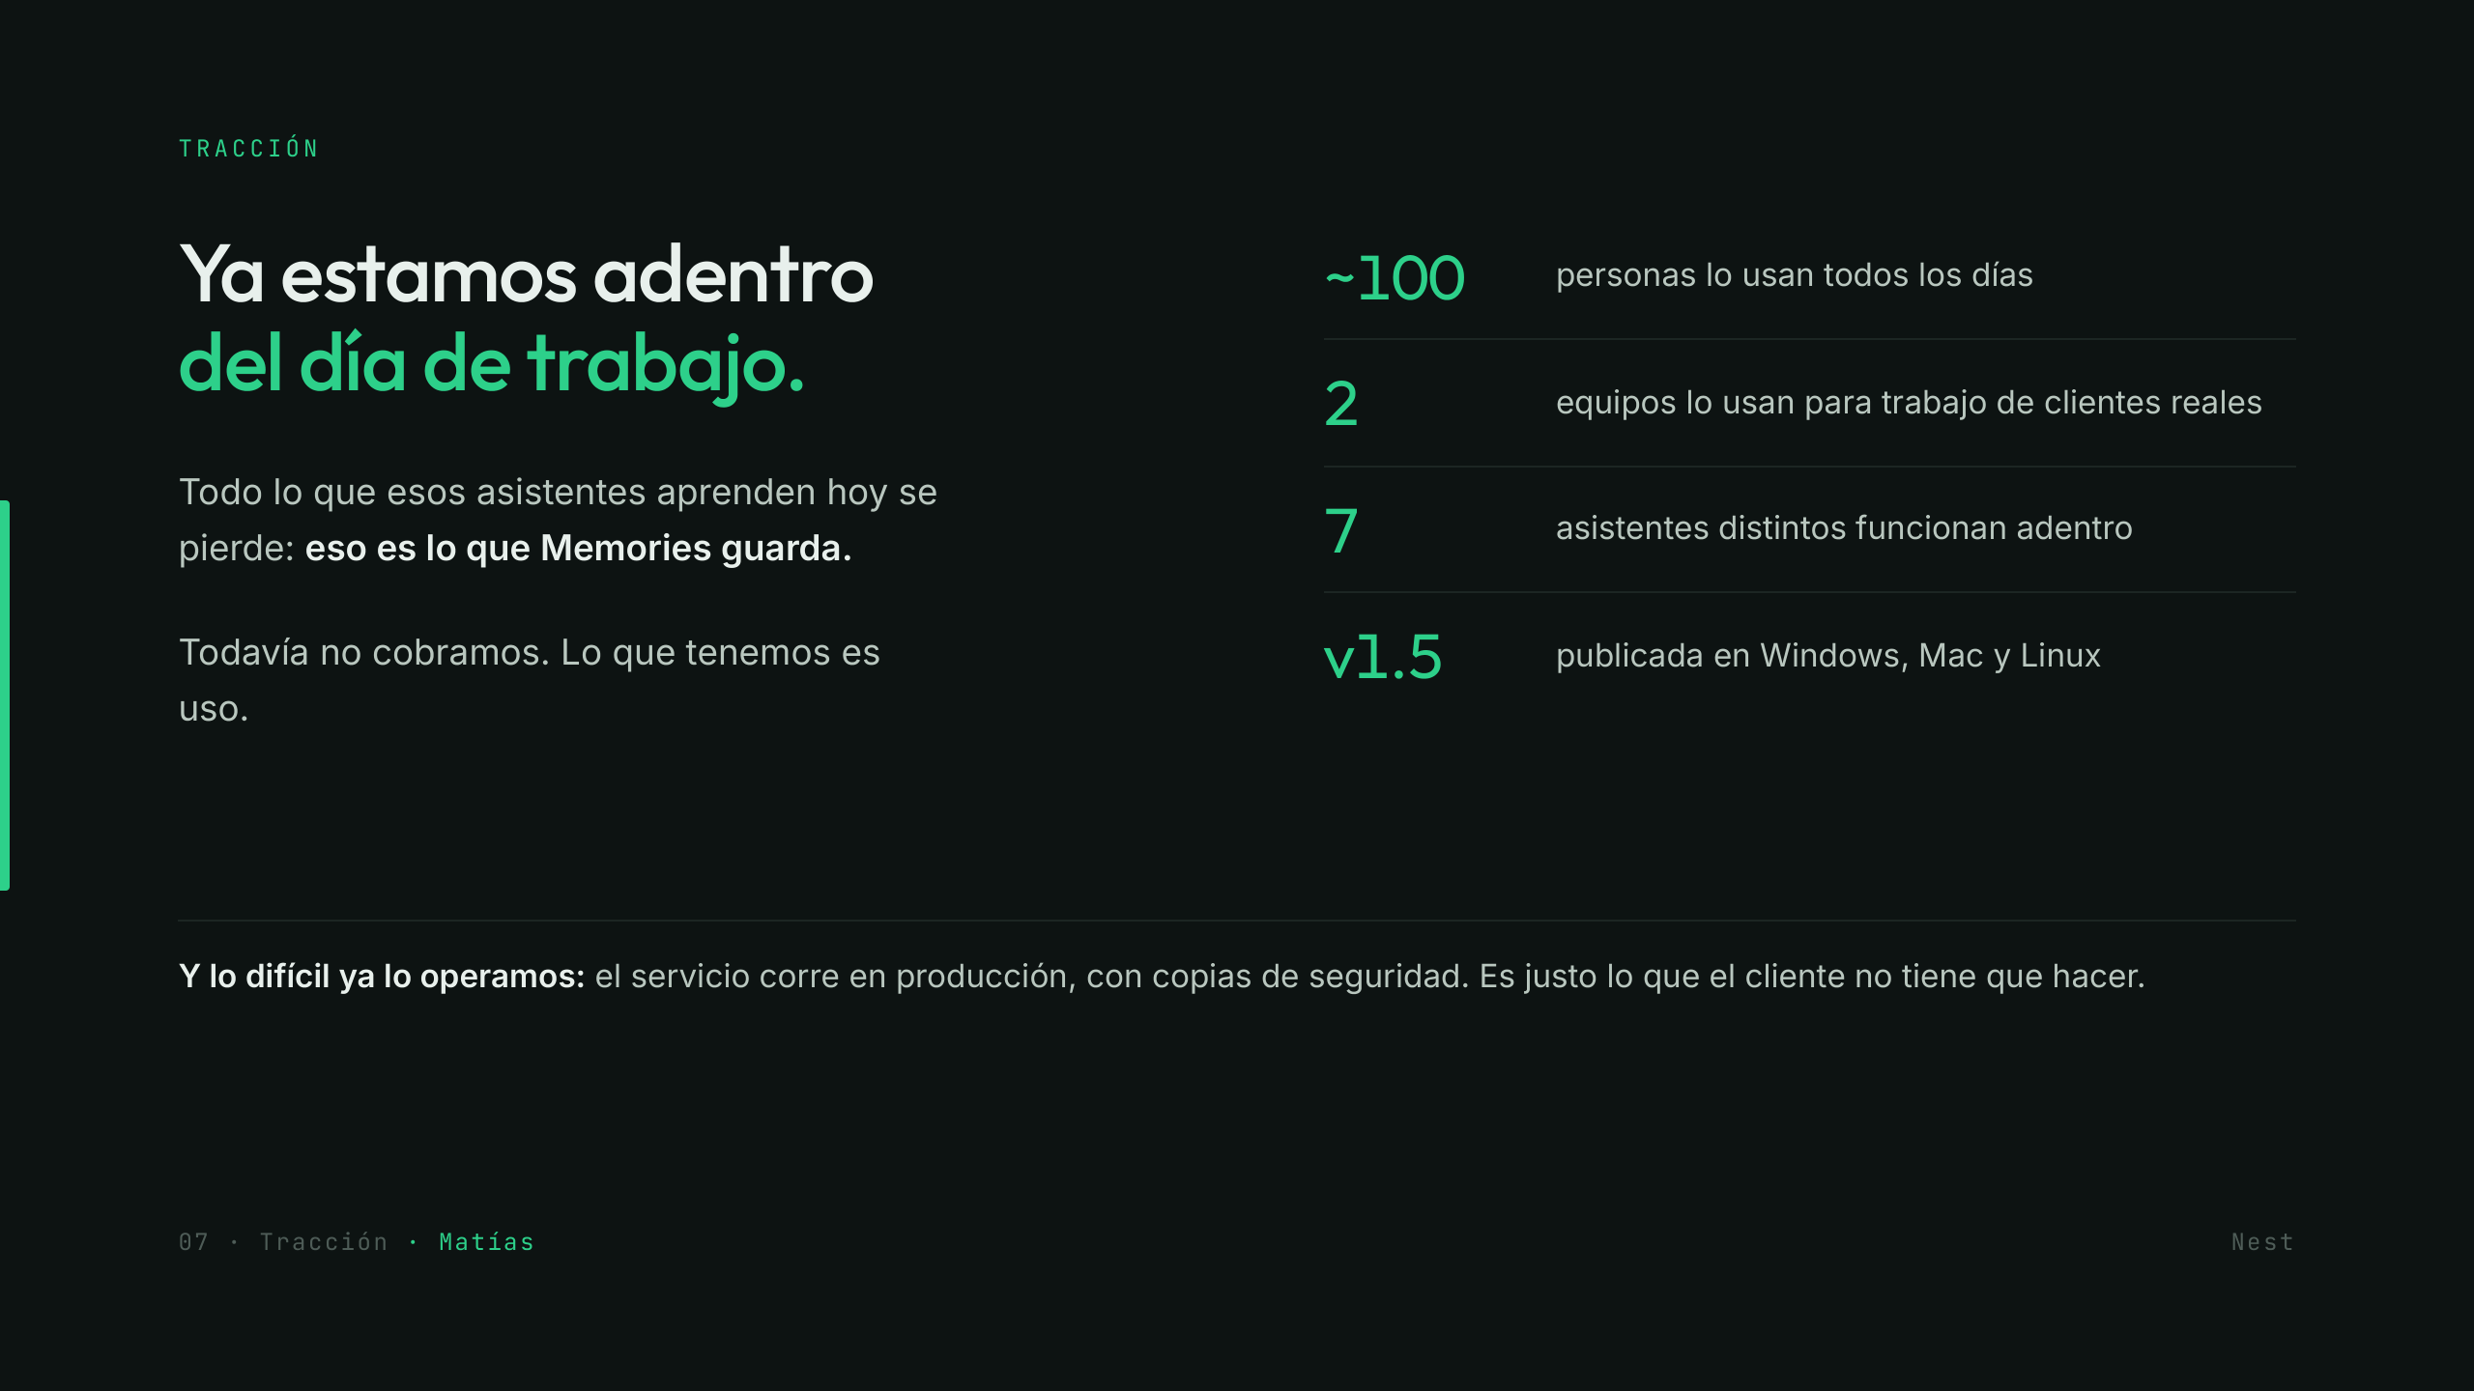
Notes:
Habla: Matías · 25 s

Slide 8
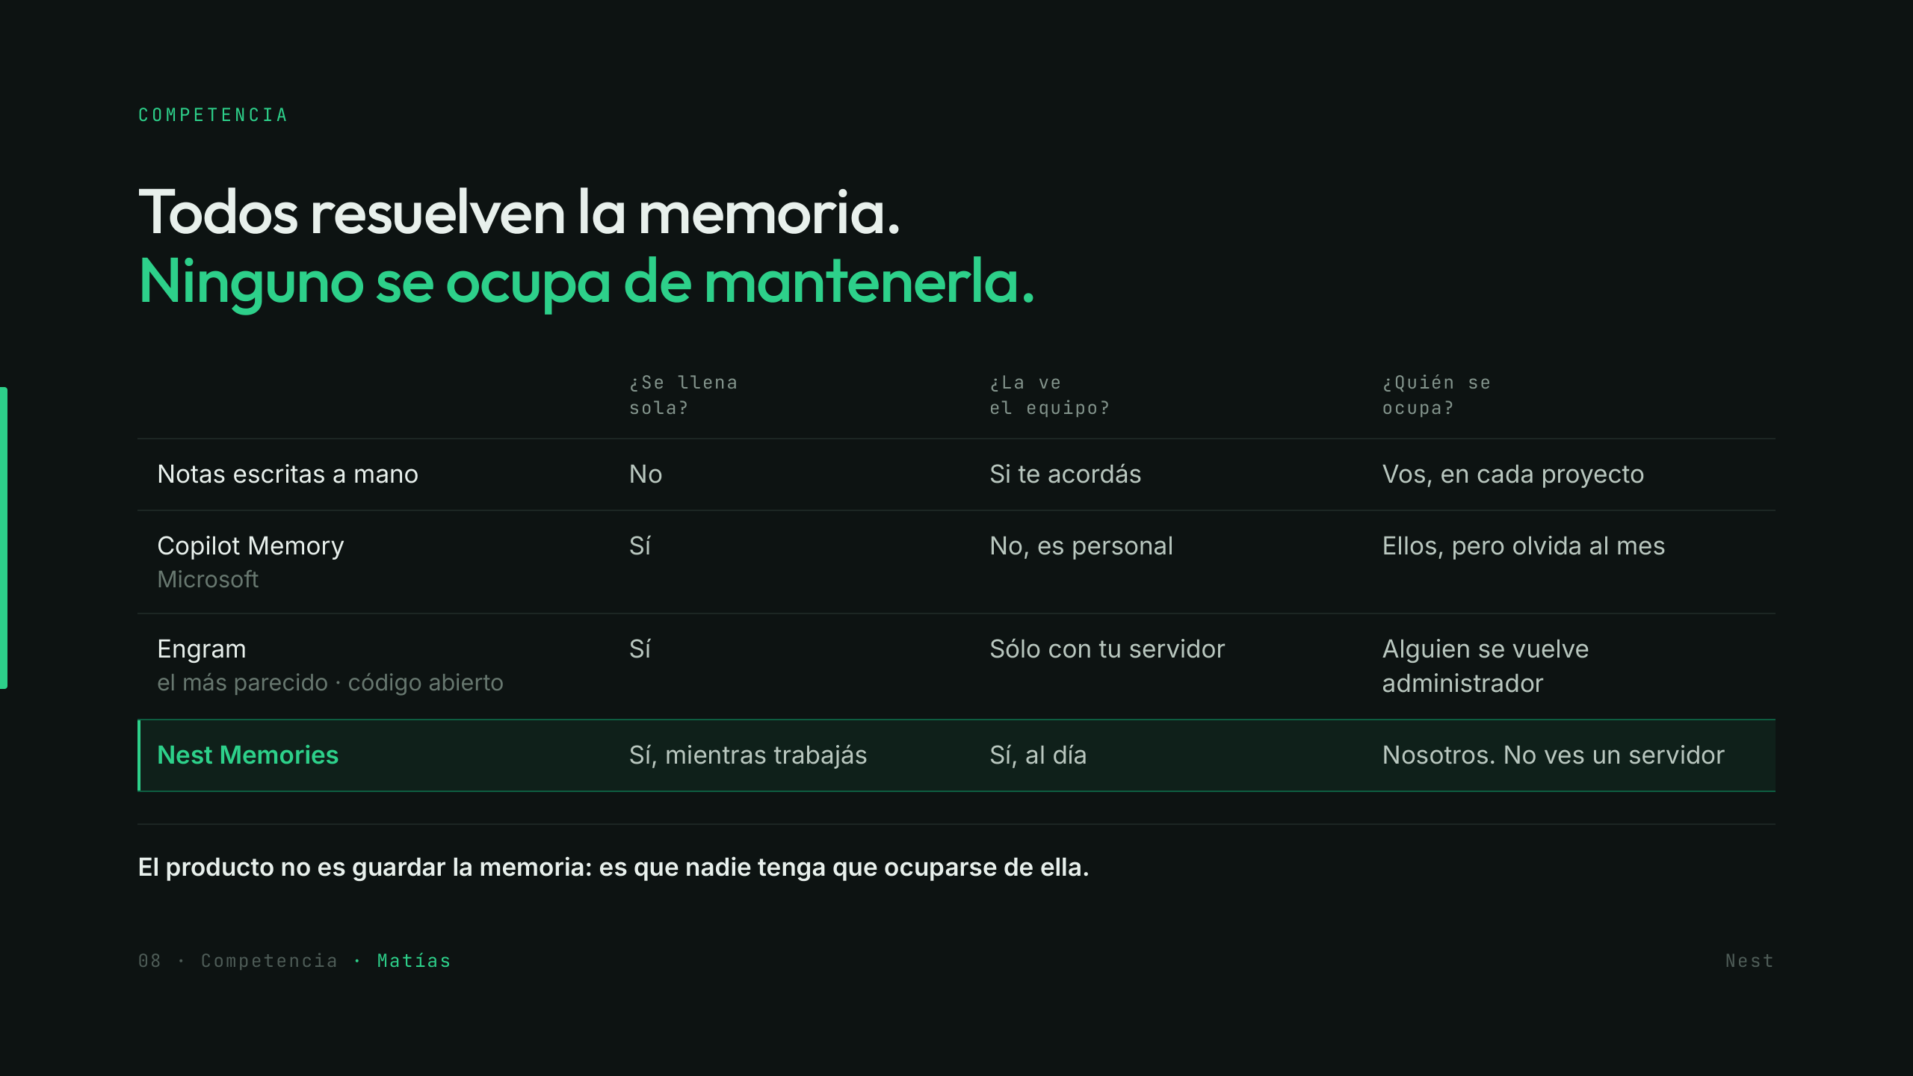
Notes:
Habla: Matías · 30 s

Slide 9

Notes:
Habla: Matías · 25 s

Slide 10
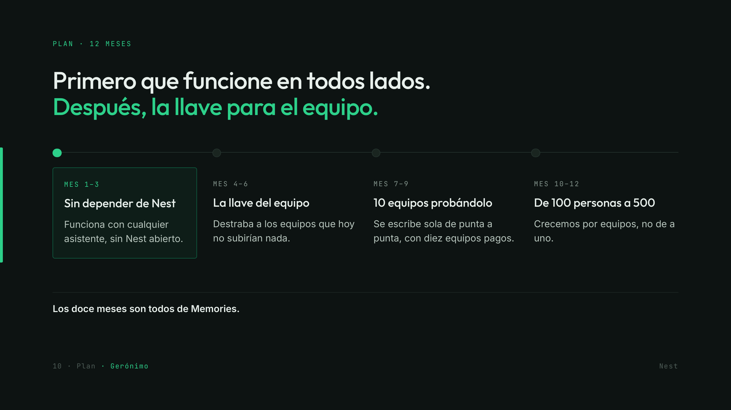
Notes:
Habla: Gerónimo · 20 s

Slide 11
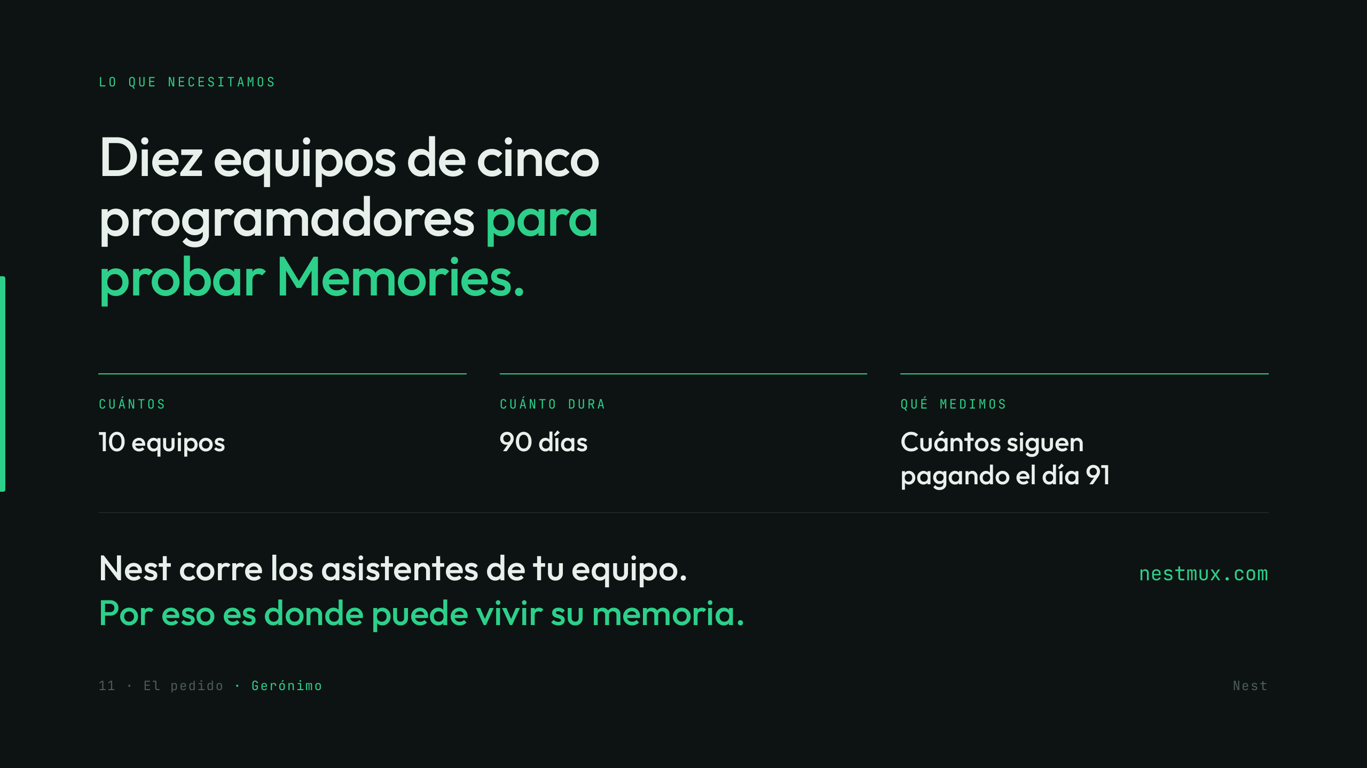
Notes:
Habla: Gerónimo · 20 s

